Slide 1

ЛЕКЦИЯ 14
RabbitMQ, Apache Kafka, NATS. gRPC.

Slide 2
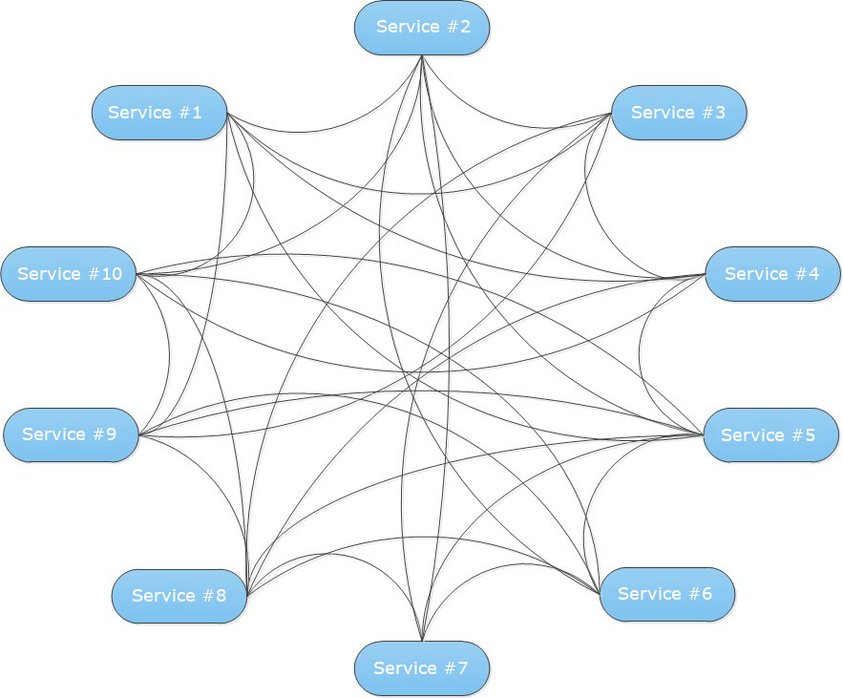
Point to point
Point-To-Point:
Плюсы:
Нет точки отказа в лице посредника
Выше скорость коммуникации
Минусы:
Сложность интеграции
Сложность сопровождения и дальнейшего развития
Проблемы с балансировкой

Slide 3
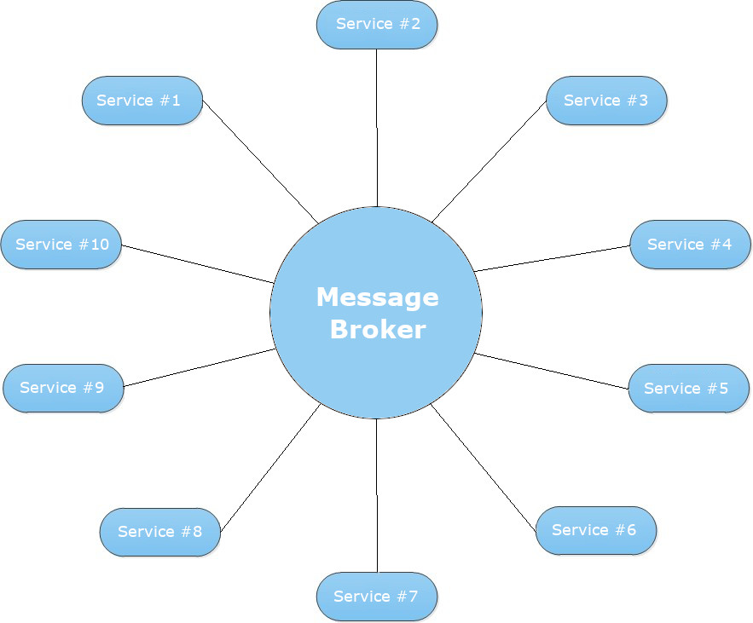
Message brokers
Message broker:
Плюсы:
Простота интеграции
Простота сопровождения и дальнейшего развития
Нет проблем с балансировкой
Минусы:
Точка отказа в лице брокера
Ниже скорость коммуникации

Slide 4

Message brokers
Программный брокер сообщений на основе стандарта AMQP — тиражируемое связующее программное обеспечение, ориентированное на обработку сообщений. Поддерживается горизонтальное масштабирование для построения кластерных решений.
Создан на основе системы Open Telecom Platform, написан на языке Erlang, в качестве движка базы данных для хранения сообщений использует Mnesia (также написана на Erlang).
Изначально разрабатывался компанией SpringSource, после серии поглощений и разделений вошедшей в состав Pivotal; выпускается под Mozilla Public License.

Slide 5
AMQP
AMQP (Advanced Message Queuing Protocol):
Открытый протокол для передачи сообщений между компонентами системы.
Основная идея состоит в том, что отдельные подсистемы (или независимые приложения) могут обмениваться произвольным образом сообщениями через AMQP-брокер, который осуществляет маршрутизацию, возможно гарантирует доставку, распределение потоков данных, подписку на нужные типы сообщений.
Архитектуру протокола разработал John O’Hara из банка JP Morgan Chase & Co.

Slide 6
AMQP
AMQP основан на трёх понятиях:
Сообщение (message) — единица передаваемых данных, основная его часть (содержание) никак не интерпретируется сервером, к сообщению могут быть присоединены структурированные заголовки.
Точка обмена (exchange) — в неё отправляются сообщения. Точка обмена распределяет сообщения в одну или несколько очередей. При этом в точке обмена сообщения не хранятся. Точки обмена бывают трёх типов:
fanout — сообщение передаётся во все прицепленные к ней очереди;
direct — сообщение передаётся в очередь с именем, совпадающим с ключом маршрутизации (routing key) (ключ маршрутизации указывается при отправке сообщения);
topic — нечто среднее между fanout и direct, сообщение передаётся в очереди, для которых совпадает маска на ключ маршрутизации, например, app.notification.sms.# — в очередь будут доставлены все сообщения, отправленные с ключами, начинающимися с app.notification.sms.
Очередь (queue) — здесь хранятся сообщения до тех пор, пока не будут забраны клиентом. Клиент всегда забирает сообщения из одной или нескольких очередей.

Slide 7
AMQP
AMQP параметры очереди:
Durable (true/false) – Если выставлен true, тогда при рестарте брокера, очередь сохранится (но не сообщения в ней!). Для сохранения сообщений при отправке нужно выбрать режим Persistence для параметра Delivery mode.
Exclusive (true/false) – Если выставлен true, то очередь будет поддерживать только одно соединение и будет удалена после его закрытия.
Auto-delete (true/false) – Если выставлен true, то очередь будет существовать только при наличии подписчиков (consumers), если не останется ни одного подписчика, она будет автоматически удалена.
Arguments – Опционально, можно передать параметры специфичные для брокера, например: message TTL, queue length и. т. д.

Slide 8
RabbitMQ
"streadway/amqp" producer:
package main
import (
"encoding/json"
"github.com/masnun/gopher-and-rabbit"
"github.com/streadway/amqp"
"log"
"math/rand"
"time"
)
func handleError(err error, msg string) {
if err != nil {
log.Fatalf("%s: %s", msg, err)
}
}
func main() {
conn, err := amqp.Dial(gopher_and_rabbit.Config.AMQPConnectionURL)
handleError(err, "Can't connect to AMQP")
defer conn.Close()
amqpChannel, err := conn.Channel()
handleError(err, "Can't create a amqpChannel")
defer amqpChannel.Close()
queue, err := amqpChannel.QueueDeclare("add", true, false, false, false, nil)
handleError(err, "Could not declare `add` queue")
rand.Seed(time.Now().UnixNano())
addTask := gopher_and_rabbit.AddTask{
Number1: rand.Intn(999),
Number2: rand.Intn(999),
}
body, err := json.Marshal(addTask)
if err != nil {
handleError(err, "Error encoding JSON")
}
err = amqpChannel.Publish("", queue.Name, false, false, amqp.Publishing{
DeliveryMode: amqp.Persistent,
ContentType: "text/plain",
Body: body,
})
if err != nil {
log.Fatalf("Error publishing message: %s", err)
}
log.Printf("AddTask: %d+%d", addTask.Number1, addTask.Number2)
}

Slide 9
RabbitMQ
"streadway/amqp" consumer:
package main
import (
"encoding/json"
"log"
"os"
gopher_and_rabbit "github.com/masnun/gopher-and-rabbit"
"github.com/streadway/amqp"
)
func handleError(err error, msg string) {
if err != nil {
log.Fatalf("%s: %s", msg, err)
}
}
func main() {
conn, err := amqp.Dial(gopher_and_rabbit.Config.AMQPConnectionURL)
handleError(err, "Can't connect to AMQP")
defer conn.Close()
amqpChannel, err := conn.Channel()
handleError(err, "Can't create a amqpChannel")
defer amqpChannel.Close()
queue, err := amqpChannel.QueueDeclare("add", true, false, false, false, nil)
handleError(err, "Could not declare `add` queue")
err = amqpChannel.Qos(1, 0, false)
handleError(err, "Could not configure QoS")
messageChannel, err := amqpChannel.Consume(
queue.Name,
"",
false,
false,
false,
false,
nil,
)
handleError(err, "Could not register consumer")
stopChan := make(chan bool)
go func() {
log.Printf("Consumer ready, PID: %d", os.Getpid())
for d := range messageChannel {
log.Printf("Received a message: %s", d.Body)
addTask := &gopher_and_rabbit.AddTask{}
err := json.Unmarshal(d.Body, addTask)
if err != nil {
log.Printf("Error decoding JSON: %s", err)
}
log.Printf("Result of %d + %d is : %d", addTask.Number1, addTask.Number2, addTask.Number1+addTask.Number2)
if err := d.Ack(false); err != nil {
log.Printf("Error acknowledging message : %s", err)
} else {
log.Printf("Acknowledged message")
}
}
}()
// Stop for program termination
<-stopChan
}

Slide 10
RabbitMQ
"djumanoff/amqp" server:
package main
import (
"fmt"
"github.com/djumanoff/amqp"
)
var cfg = amqp.Config{
Host: "localhost",
VirtualHost: "",
User: "admin",
Password: "admin",
Port: 5672,
LogLevel: 5,
}
var srvCfg = amqp.ServerConfig{
//ResponseX: "response",
//RequestX: "request",
}
func main() {
sess := amqp.NewSession(cfg)
if err := sess.Connect(); err != nil {
fmt.Println(err)
return
}
defer sess.Close()
srv, err := sess.Server(srvCfg)
if err != nil {
fmt.Println(err)
return
}
srv.Endpoint("request.get.test", func(d amqp.Message) *amqp.Message {
fmt.Println("handler called")
return &amqp.Message{
Body: []byte("test"),
}
})
if err := srv.Start(); err != nil {
fmt.Println(err)
return
}
}

Slide 11
RabbitMQ
"djumanoff/amqp" client:
package main
import (
"fmt"
"github.com/djumanoff/amqp"
)
var cfg = amqp.Config{
Host: "localhost",
VirtualHost: "",
User: "admin",
Password: "admin",
Port: 5672,
LogLevel: 5,
}
func main() {
fmt.Println("Start")
sess := amqp.NewSession(cfg)
if err := sess.Connect(); err != nil {
fmt.Println(err)
return
}
defer sess.Close()
var cltCfg = amqp.ClientConfig{
//ResponseX: "response",
//RequestX: "request",
}
clt, err := sess.Client(cltCfg)
if err != nil {
fmt.Println(err)
return
}
reply, err := clt.Call("request.get.test", amqp.Message{
Body: []byte("ping 1"),
})
if err != nil {
fmt.Println(err)
return
}
fmt.Println(reply)
fmt.Println("End")
}

Slide 12
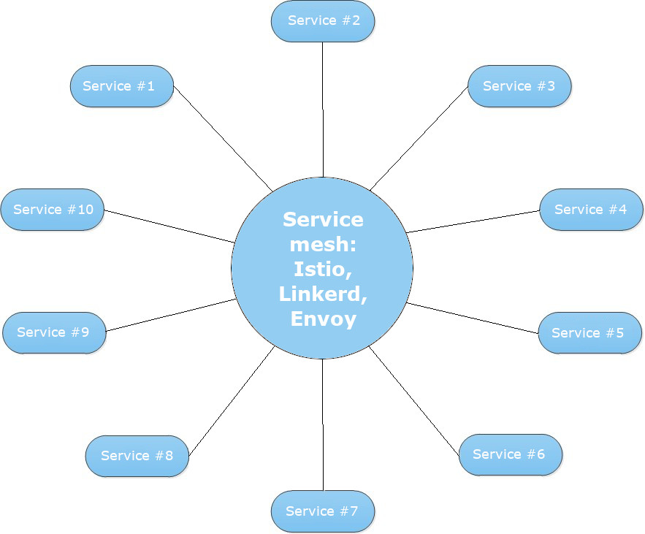
gRPC
gRPC:
Плюсы:
Высокая скорость
Нет точки отказа в лице брокера
Нет проблем с балансировкой
Минусы:
Сложность интеграции
Повышенная связность

Slide 13
gRPC
Сначала создается .proto файл:
syntax = "proto3";
package reverse;
service Reverse {
rpc Do(Request) returns (Response) {}
}
message Request {
string message = 1;
}
message Response {
string message = 1;
}
Затем выполняется генерация:
protoc -I . reverse.proto –go_out=plugins=grpc:.
Выполнение вышеприведенной команды создаст новый .go-файл, содержащий методы для создания клиента, сервера и сообщений, которыми они обмениваются.

Slide 14
gRPC. Client example
package main
import (
"context"
"fmt"
pb "github.com/matzhouse/go-grpc/proto"
"google.golang.org/grpc"
"google.golang.org/grpc/grpclog"
"os"
)
func main() {
opts := []grpc.DialOption{
grpc.WithInsecure(),
}
args := os.Args
conn, err := grpc.Dial("127.0.0.1:5300", opts...)
if err != nil {
grpclog.Fatalf("fail to dial: %v", err)
}
defer conn.Close()
client := pb.NewReverseClient(conn)
request := &pb.Request{
Message: args[1],
}
response, err := client.Do(context.Background(), request)
if err != nil {
grpclog.Fatalf("fail to dial: %v", err)
}
fmt.Println(response.Message)
}

Slide 15
gRPC. Server example
package main
import (
"net"
pb "github.com/matzhouse/go-grpc/proto"
"golang.org/x/net/context"
"google.golang.org/grpc"
"google.golang.org/grpc/grpclog"
)
func main() {
listener, err := net.Listen("tcp", ":5300")
if err != nil {
grpclog.Fatalf("failed to listen: %v", err)
}
opts := []grpc.ServerOption{}
grpcServer := grpc.NewServer(opts...)
pb.RegisterReverseServer(grpcServer, &server{})
grpcServer.Serve(listener)
}
type server struct{}
func (s *server) Do(c context.Context, request *pb.Request) (response *pb.Response, err error) {
n := 0
// Сreate an array of runes to safely reverse a string.
rune := make([]rune, len(request.Message))
for _, r := range request.Message {
rune[n] = r
n++
}
// Reverse using runes.
rune = rune[0:n]
for i := 0; i < n/2; i++ {
rune[i], rune[n-1-i] = rune[n-1-i], rune[i]
}
output := string(rune)
response = &pb.Response{
Message: output,
}
return response, nil
}
Хороший пример:
https://ewanvalentine.io/microservices-in-golang-part-1/

